Slide 1
CF02_1.1_Envíos de Mensajes_Sliders

Slide 2

Indicaciones para la producción
Crear 4 sliders y ambientarlos con fondo adecuado a la temática
CONNECT
La figura muestra cómo se conecta el cliente al Broker mediante el envío de un CONNECT, este posee información como identificación de usuario, su contraseña, datos de cliente, etc.
El servidor Broker responde al cliente con un CONNACK, enviando con aceptación o rechazo de la conexión.
CLIENTE
CONNECT
BROKER
Referencias de las imágenes:
Fuente:
CONNACK

Slide 3
Indicaciones para la producción
Crear 4 sliders y ambientarlos con fondo adecuado a la temática
PUBLISH
Si se desea realizar la transmisión de los mensajes el cliente usa PUBLISH, que contiene el TEMA/TOPIC y el informe PAYLOAD.
CLIENTE
BROKER
PUBLISH
Referencias de las imágenes:
Fuente:

Slide 4
Indicaciones para la producción
Crear 4 sliders y ambientarlos con fondo adecuado a la temática
SUBSCRIBE y UNSUSCRIBE
Si desea suscribirse y eliminar suscripción se usan las palabras SUBSCRIBE y UNSUSCRIBE, el Broker responderá con SUBACK y UNSUBACK.
CLIENTE
SUBCRIBE
BROKER
SUBACK
Referencias de las imágenes:
Fuente:

Slide 5
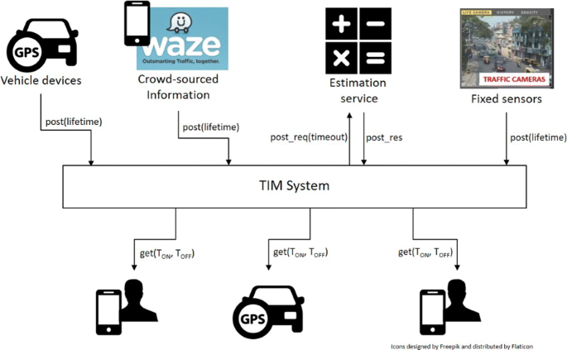
Indicaciones para la producción
Para asegurar que la conexión esté siempre activa los clientes envían en forma periódica un mensaje PINGREQ, el Broker responde con una palabra PINGRESP.
Por último, el dispositivo cliente puede desconectarse si envía la palabra DISCONNECT.
Textos:
Vehicle services
Post(lifetime)
Crowod-sourced Information
Post(lifetime)
Estimation service
Post_req(timeout)
Pos_res
Fixed sensors
Post(lifetime)
TIM System
get(Ton T off)

